Slide 1
Transformer 从原理到实现
分享人：李超奇
导师：王晓红
时间：2023/2/18

Slide 2
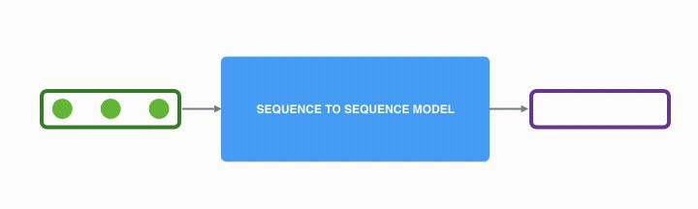
原理
INPUT
给我一个苹果
分词
Transformer模型
Encoders
(编码器)
Decoders
(解码器)
OUTPUT
给/我/一个/苹果
Give/me/an/apple

Slide 3
原理
Transformer
Encoders
Decoders
Encoders
Decoders
Encoders
Decoders
Encoders
Decoders
Encoders
Decoders
给/我/一个/苹果
Give/me/an/apple
INPUT
OUTPUT

Slide 4
原理
编码器
解码器
加法&正则化
加法&正则化
前向输入网络
前向输入网络
加法&正则化
加法&正则化
多头注意力模块
多头注意力模块

Slide 5
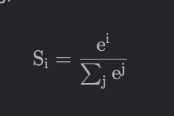
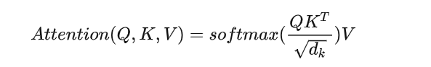
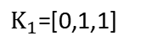
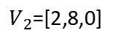
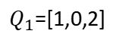
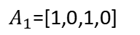
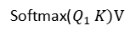
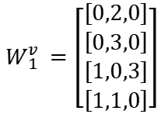
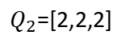
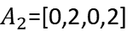
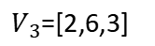
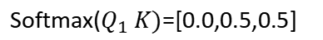
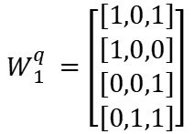
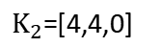
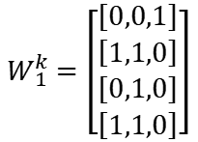
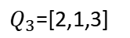
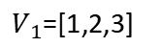
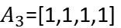
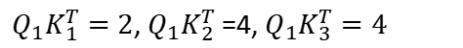
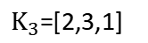
自注意力机制
权重矩阵
$$W_{1}^{k}=\left[\begin{matrix}\left[0,0,1\right] \\ \begin{matrix}\left[1,1,0\right] \\ \begin{matrix}\left[0,1,0\right] \\ \left[1,1,0\right]\end{matrix}\end{matrix}\end{matrix}\right]$$
$K_{1}$=[0,1,1]
${Q_{1}K}_{1}^{T}=2$, ${Q_{1}K}_{2}^{T}$=4, ${Q_{1}K}_{3}^{T}=4$
$K_{2}$=[4,4,0]
Softmax
准备输入
初始化权重
派生密钥，查询和值
计算输入 1 的注意力得分
计算 softmax
将分数与值相乘
总和加权值以获得输出 1
对输入 2 和输入 3 重复步骤4–7
矩阵乘法
Softmax($Q_{1} K)$=[0.0,0.5,0.5]
$K_{3}$=[2,3,1]
$A_{1}$=[1,0,1,0]
Softmax($Q_{1} K)V$
$$W_{1}^{q} =\left[\begin{matrix}\left[1,0,1\right] \\ \begin{matrix}\left[1,0,0\right] \\ \begin{matrix}\left[0,0,1\right] \\ \left[0,1,1\right]\end{matrix}\end{matrix}\end{matrix}\right]$$
$Q_{1}$=[1,0,2]
0.0*[1,2,3]=[0,0,0]
0.5*[2,8,0]=[1,4,0]
0.5*[2,6,3]=[1,3,1.5]
$A_{2}$=[0,2,0,2]
$Q_{2}$=[2,2,2]
$Q_{3}$=[2,1,3]
$A_{3}$=[1,1,1,1]
最后对应$A_{1} 输出$值=[2.0,7.0,1.5]
$$W_{1}^{v} =\left[\begin{matrix}\left[0,2,0\right] \\ \begin{matrix}\left[0,3,0\right] \\ \begin{matrix}\left[1,0,3\right] \\ \left[1,1,0\right]\end{matrix}\end{matrix}\end{matrix}\right]$$
$V_{1}$=[1,2,3]
$V_{2}$=[2,8,0]
$V_{3}$=[2,6,3]

Slide 6
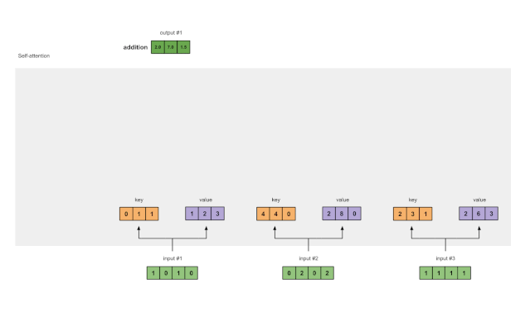
自注意力机制

Slide 7
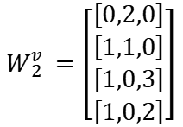
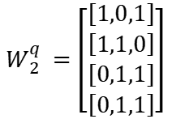
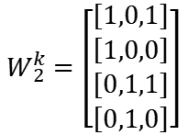
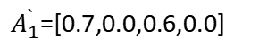
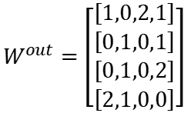
多头自注意力机制
两个注意力头
$$W_{1}^{k}=\left[\begin{matrix}\left[0,0,1\right] \\ \begin{matrix}\left[1,1,0\right] \\ \begin{matrix}\left[0,1,0\right] \\ \left[1,1,0\right]\end{matrix}\end{matrix}\end{matrix}\right]$$
$$W_{1}^{q} =\left[\begin{matrix}\left[1,0,1\right] \\ \begin{matrix}\left[1,0,0\right] \\ \begin{matrix}\left[0,0,1\right] \\ \left[0,1,1\right]\end{matrix}\end{matrix}\end{matrix}\right]$$
$$W_{1}^{v} =\left[\begin{matrix}\left[0,2,0\right] \\ \begin{matrix}\left[0,3,0\right] \\ \begin{matrix}\left[1,0,3\right] \\ \left[1,1,0\right]\end{matrix}\end{matrix}\end{matrix}\right]$$
[2.0,7.0,1.5]
$$W^{out}=\left[\begin{matrix}\left[1,0,2,1\right] \\ \left[0,1,0,1\right] \\ \begin{matrix}\left[0,1,0,2\right] \\ \left[2,1,0,0\right]\end{matrix}\end{matrix}\right]$$
$A_{1}$=[1,0,1,0]
按列拼接
矩阵1×6
$$W_{2}^{k}=\left[\begin{matrix}\left[1,0,1\right] \\ \begin{matrix}\left[1,0,0\right] \\ \begin{matrix}\left[0,1,1\right] \\ \left[0,1,0\right]\end{matrix}\end{matrix}\end{matrix}\right]$$
$$W_{2}^{q} =\left[\begin{matrix}\left[1,0,1\right] \\ \begin{matrix}\left[1,1,0\right] \\ \begin{matrix}\left[0,1,1\right] \\ \left[0,1,1\right]\end{matrix}\end{matrix}\end{matrix}\right]$$
$$W_{2}^{v} =\left[\begin{matrix}\left[0,2,0\right] \\ \begin{matrix}\left[1,1,0\right] \\ \begin{matrix}\left[1,0,3\right] \\ \left[1,0,2\right]\end{matrix}\end{matrix}\end{matrix}\right]$$
[1.0,2.0,1.0]
$A_{1}^{`}$=[0.7,0.0,0.6,0.0]
每一头计算出自己的Attention（满足并行计算的同时在不同子空间学习不同方面的注意力），拼接后再乘以特征矩阵 得到最终的特征表示

Slide 8
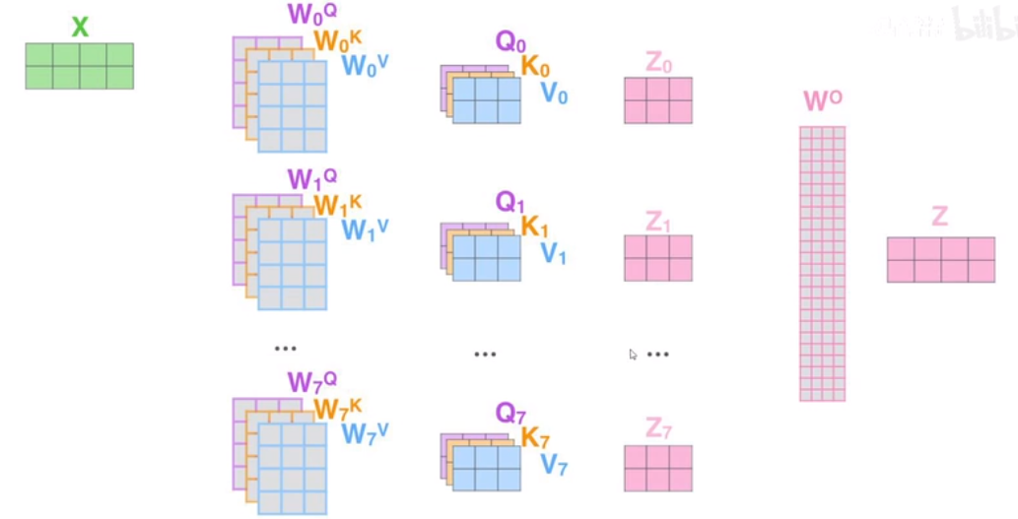
多头自注意力机制
Multi-Head Attention相当于h个不同的self-attention的集成。
1. 将数据X分别输入到8个self-attention中，达到8个加权后的特征矩阵Z_{i}，i∈{1,2,…,8}；
2. 将8个Z_{i}按列拼成一个大的特征矩阵；
3. 特征矩阵经过一层全连接后得到输出Z。
Notes:
将8个头得到的结果Z₀到Z₇左右拼合在一起形成2x24的矩阵，再与W^{O}矩阵（2x24）进行相乘后得到Z矩阵（2x4矩阵）。

Slide 9
视觉Transformer
代表性主干网络
卷积
注意力
CNN
CNN+Transformer
Transformer
SENet
GCNet
ALexNet/ResNet/DenseNet
BoTNet/CeiT
ViT/PVT/TNT/swin

Slide 10
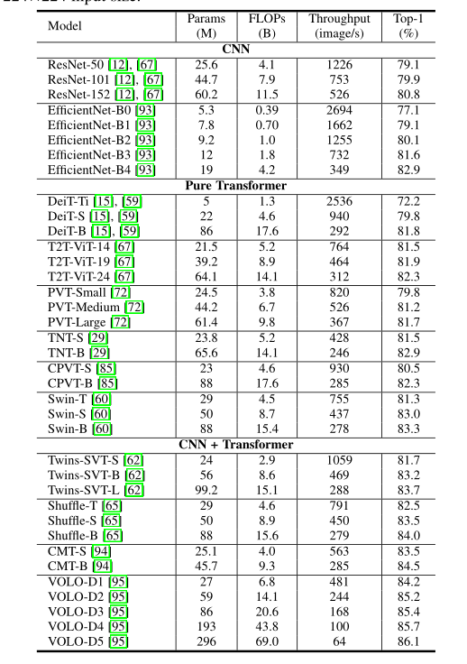
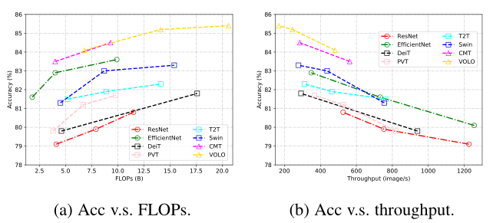
视觉Transformer

Slide 11
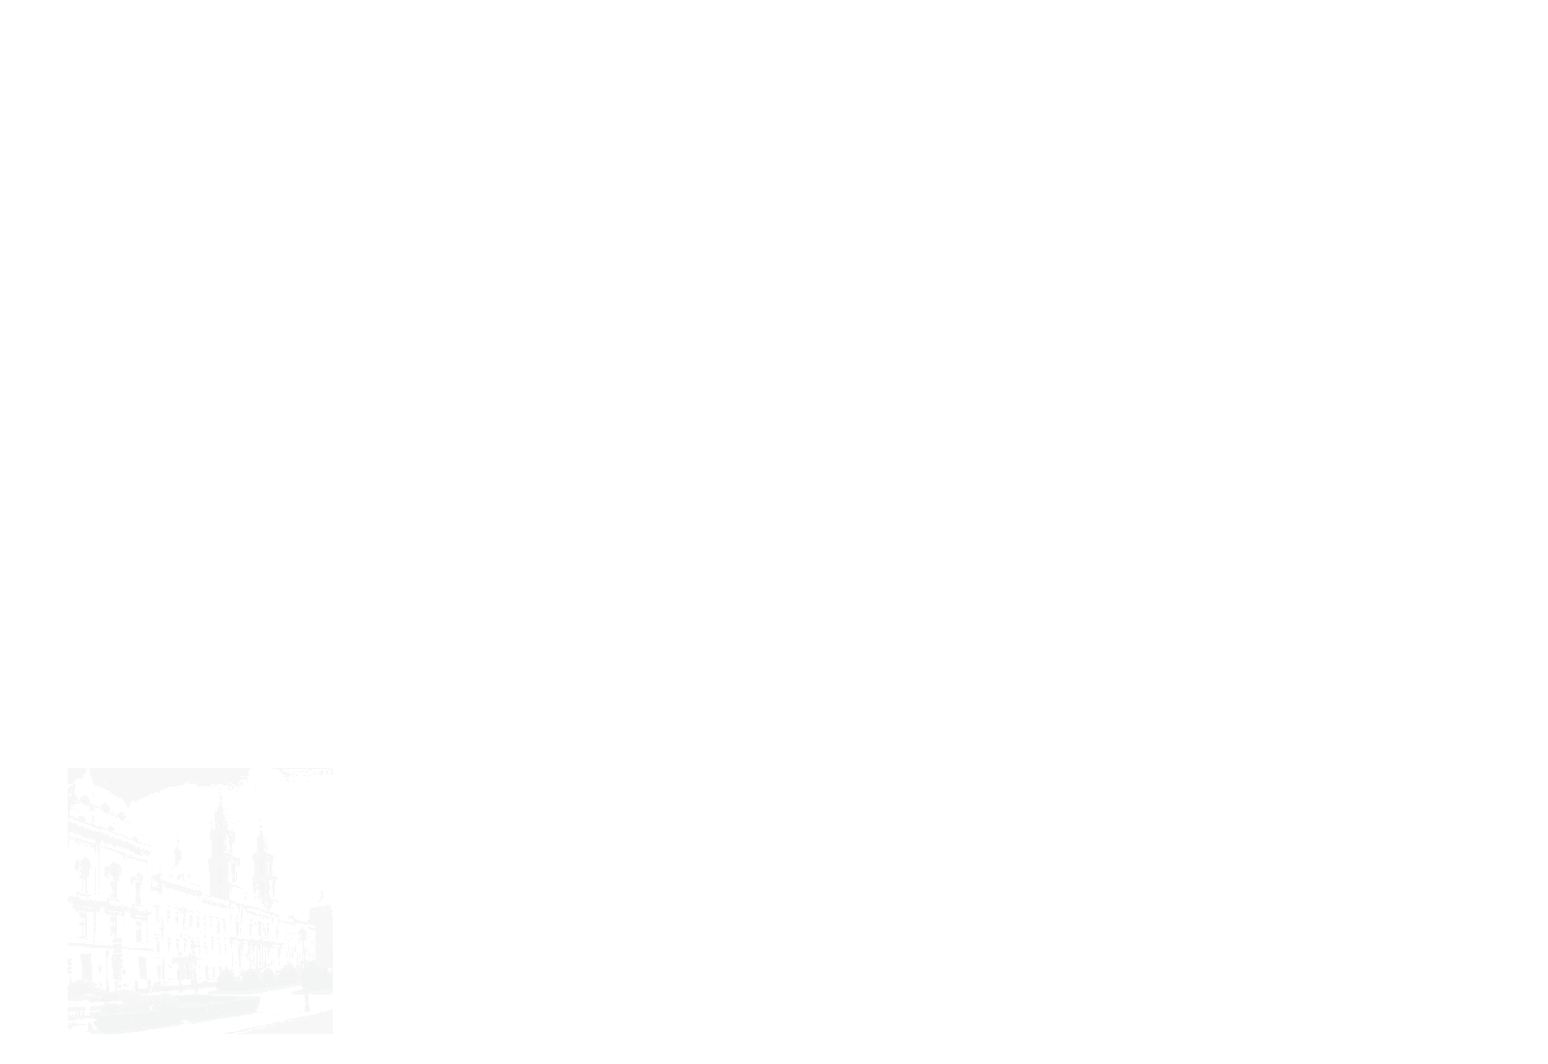
ViT模型
后续改进：
①增强局部性，TNT，RegionViT,…
②提高自注意力强度,DeepViT,XCiT,…
③框架算法设计,PVT,HVT，…
……

Slide 12
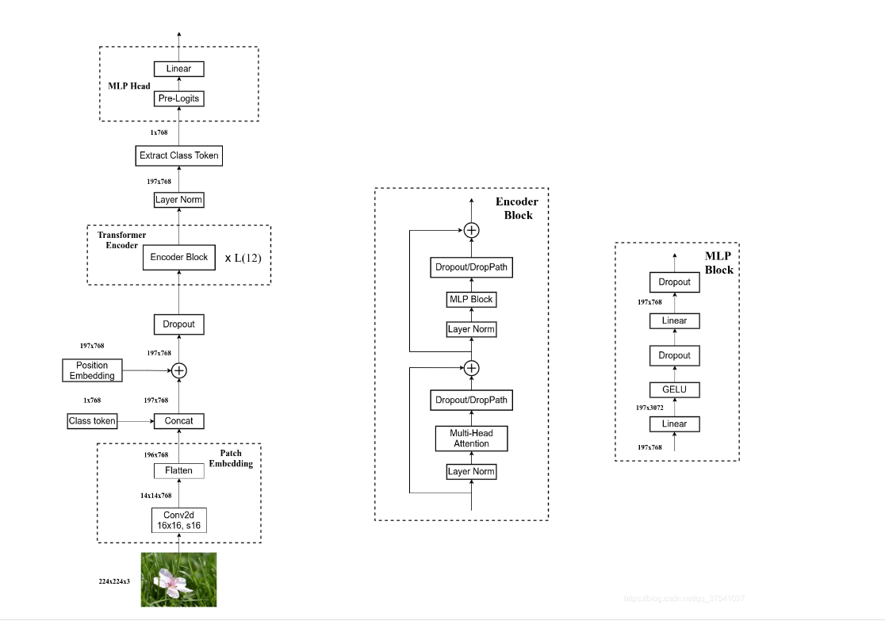
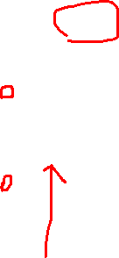
ViT模型

Slide 13
ViT模型
1、图像切块，一个卷积层完成
卷积核16×16，步长16，卷积核个数768 [224,224,3]->[14,14,768]
2、位置嵌入变量(Position Embedding),用于学习每个小图片(Patch)的位置信息。
无Position Embedding
1维Position Embedding，把二维的Patch当初一维序列
2维Position Embedding，Patch可以认为是一个坐标点(x,y)
相对位置Position Embedding，Pathch的想对位置
3、Class Token(分类变量）,用一个可学习参数记录类别。
引导attention过程，帮助得到attention map。
这些token还要输入到classifier中，完成分类任务。
4、核心模块Encoder,多头自注意力机制。
5、Layer Normalization(LN)层归一化，Batch Normalization(BN)批归一化，把数据标准到一定的区间，可以使得激活函数发挥更好优势。
LN针对单个数据的指定维度进行归一化与批次大小无关，可学习包括缩放因子和移动因子
BN针对整个批次数据进行归一化，训练参数包括moving_mean和moving_var，缩放和移动因子
6、这个FFN(Feed-forward network)包含两个FC层，第一个FC层将特征从维度1维变换成4维，后一个FC层将特征从维度4维恢复成2维，中间的非线性激活函数采用GeLU。作用：①高维映射到低维，学到抽象的特征，②增加非线性能力，

Slide 14
ViT模型
7、Dropout:再模型训练中暂时性随机丢弃一些网络节点。优点：缩短训练时间，避免过拟合
8、MLP:(多层感知机)，模拟复杂非线性函数功能，包括两个全连接层，一个激活层
9、残差结构：有助于解决构建深层网络中出现的梯度消失和网络退化，把深层信息恒等映射回浅层网络中

Slide 15
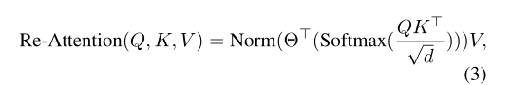
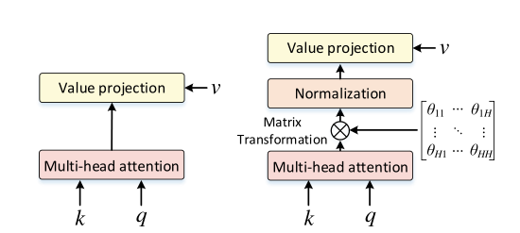
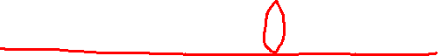
DeepViT模型
1、深入研究ViT，并观察到它们不能连续地从堆叠更多层的cnn中受益。我们进一步分析了这种现象背后的原因，并首次将其归结为注意力崩溃。
2、提出了一种简单而有效的注意机制，它考虑了不同注意头之间的信息交换。

Slide 16
SimpleViT模型
1、训练批次大小设置为1024，而不是之前的4028
2、利用平均池化替代class_token变量用于分类。
3、使用固定的2维sin-cos位置向量
4、引入了数据增强的RandAugment，和Mixup等
5、丢弃网络中的Dropout层

Slide 17
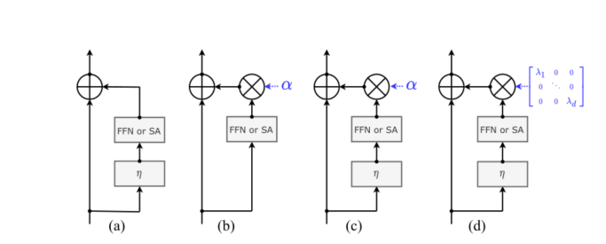
CaiT模型
1、 LayerScale，改变网络中残差的结构（通过加入一个特别小的、可学习的参数λ ，可以有效降低每层计算后对原信息的变化，从而减缓网络层数变大时发生的过拟合现象）
2、引入Class-Attention结构，将特征学习和类别学习分开，先只对特征进行学习，后对类别特征学习。
图中 FFN 代表feed-forward networks； SA代表self- attention； η 代表Layer Normalization; α代表一个可学习的参数

Slide 18
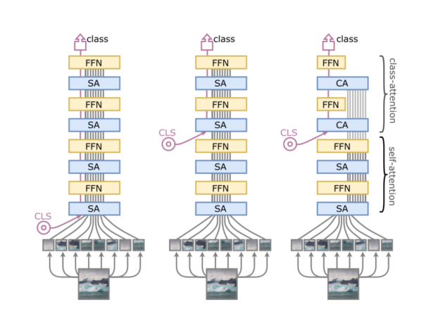
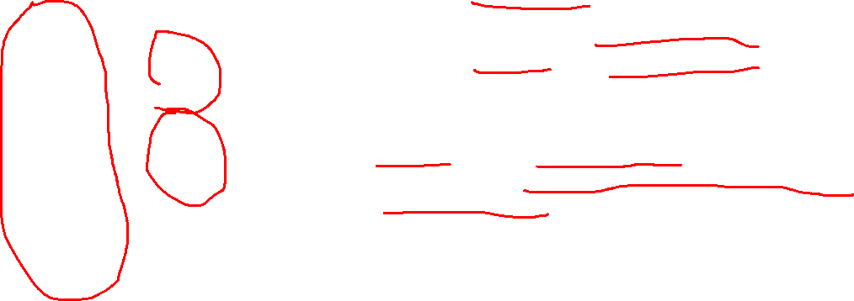
CaiT模型
1、为什么class token 放到了网络的后面也可以呢？
我们知道图片的信息都在patch embedding里面，所以我们只需要用class token来抽取patch embedding中的信息就相当于class token拥有了图片的信息。
2、为什么class token 放到了网络的后面效果更好呢？
class token若是和patch embedding同时送入网络，在计算attention时候，class token和patch embedding二者之间就会有信息的相互传递，而然事实上，我们想要的是，用class token 抽取patch embedding中的信息，而不需要将class token 中的信息传递给patch embedding 。所以将class token 往后放，就使得class token专注于它的工作，即专注于抽取图片的信息。

Slide 19
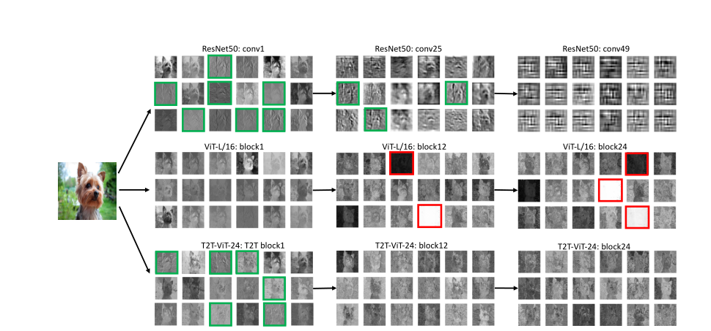
Token-Token Vit模型
问题：
1. 输入图像通过硬分割的简单切分未能对相邻像素之间的边缘和线条等重要局部结构进行建模，导致训练样本效率低；
2. ViT的冗余注意力主干设计导致固定计算预算和有限训练样本的特征丰富度有限

Slide 20
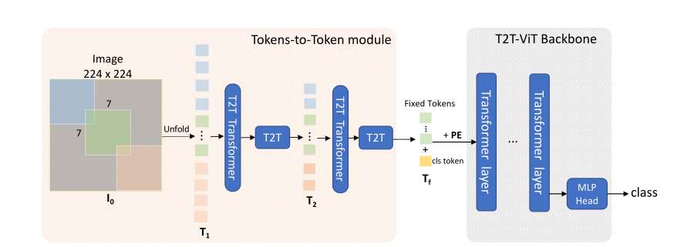
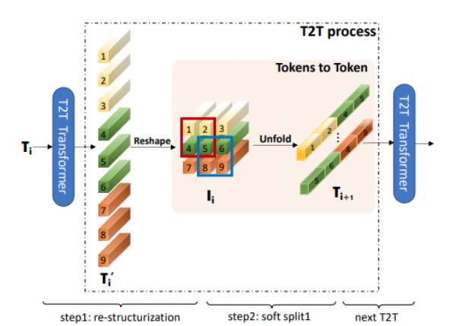
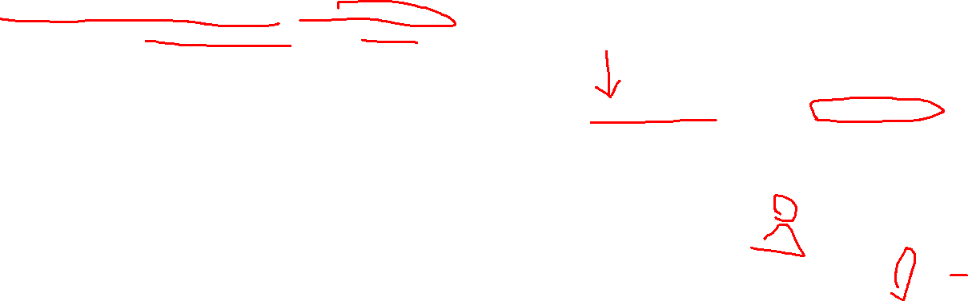
Token-Token Vit模型
解决方法：
1、利用渐进式切分代替固定简单切分 ，相邻的tokens聚合到一个token，即tokens to token，它可以对周围tokens的局部结构信息进行建模并减少迭代的token长度
2、在ViT 中应用 “ 通道更少但层数更多 ” 的“深窄”架构

Slide 21
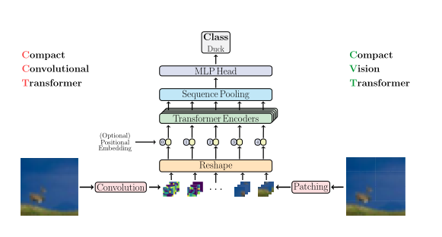
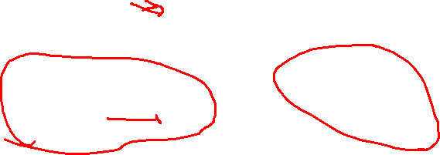
CCVit模型
问题：不适应于小数据集
1、引入紧凑型卷积转换器(CCT)来提高性能并为输入图像大小提供灵活性，同时也证明这些变体与其他变体相比不太依赖位置嵌入。
2、引入了带有新的序列池策略的Compact Vision Transformer (CVT)，该策略在输出令牌上进行池化并提高了性能。

Slide 22
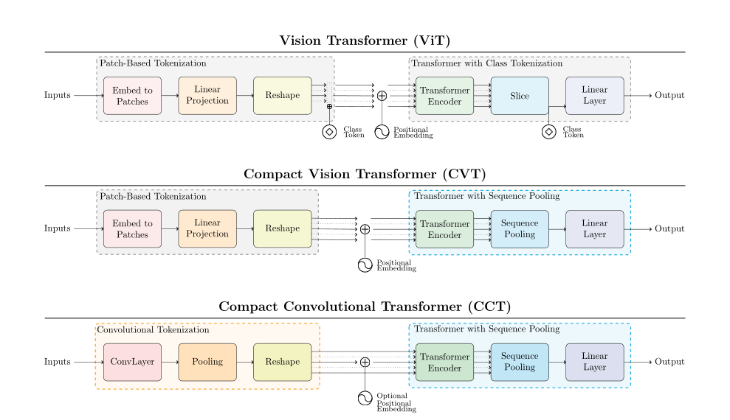
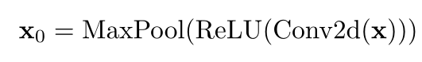
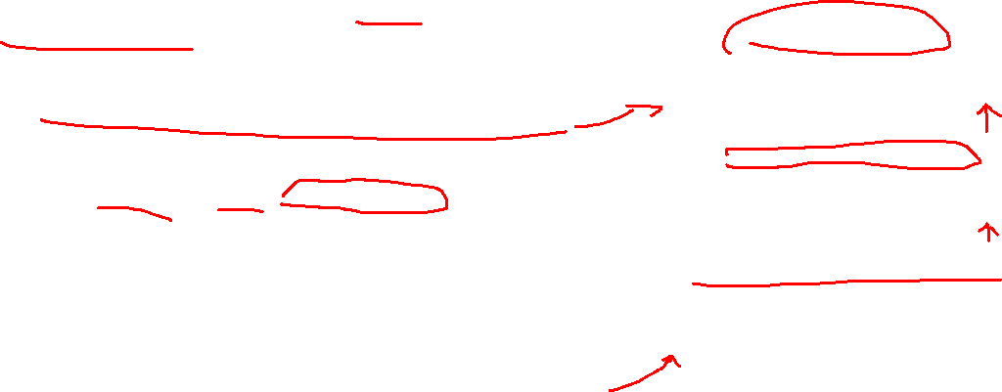
CCVit模型
1、Convolutional Tokenizer(卷积分词器)
卷积和最大池化操作可以重叠，这可以通过使用归纳偏差来提高性能。这使得模型能够维护局部空间信息。删除位置嵌入的有更大灵活性
2、SeqPool (序列池化)：线性层+softmax与输入求和
基于注意力的方法，它在Token的输出序列上进行池化，输出序列包含输入图像不同部分的相关信息，因此保留这些信息可以提高性能，并且与可学习Token相比没有增加额外的参数。

Slide 23
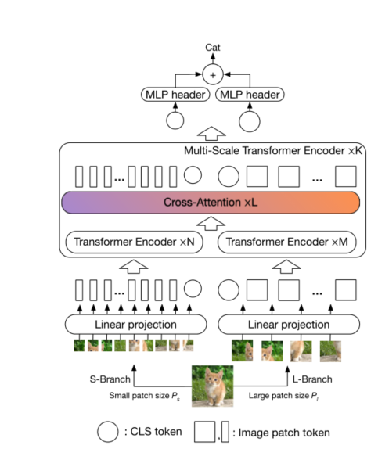
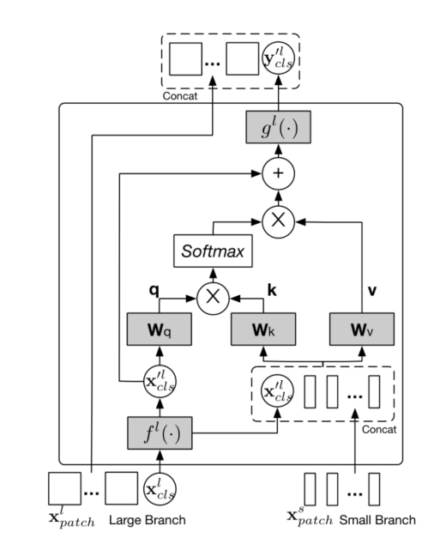

Cross Vit模型
是一种新的双分支视觉Tranformer，用于提取图像多尺度特征。此外，还包括一种基于交叉注意的token融合方案，该方案在计算量和内存上都是线性的，可以将不同尺度的特征进行融合。粗细粒度的特征表示。

Slide 24



PiT模型(Pooling-based Vision Transformer)
PiT是结合了池化层的体系结构。它可以像ResNet一样减小ViT结构的空间尺寸

Slide 25


LeViT模型
LeViT
在高速状态下，平衡图像分类方法的精度和效率
1、使用卷积（ResNet的结构），替代了 Vision Transformer 的编码部分
2、重新设计的 Attention-MLP 模块，可提高给定计算时间的网络容量
3、一种学习的、每头平移不变的注意力偏差，取代了 ViT 的位置嵌入
4、网络中无LN,Liner。和卷积网络很相似。

Slide 26

CVT模型
Convolutional Projection For Attention 模块
Convolutional Token Embedding 模块
这个模块的输入是reshap成2D结构的token,主要做的是对这个2D的特征图进行一次卷积操作。卷积的目的在于保证每个阶段都能减小特征图的尺寸，增加特征图通道数，相应的将其reshape成token后，token的数量也会减少，但是token的维度会增加。这使得token能够在越来越大的空间足迹上表示越来越复杂的视觉模式，类似于cnn的特征层。

Slide 27

CVT模型
Convolutional Projection For Attention 模块：
类似于Transformer中的堆叠了多个block模块，每个block模块则是由self-attention+MLP模块构成，通过卷积操作代替原来的线性层计算方法。由原本的线性映射，改为了卷积映射（深度可分离卷积）.

Slide 28

PVT模型
1）ViT仅仅使用低分辨率的输入图像作为input size，并且会带来高额的计算量和显存消耗，PVT不仅可以自己图像的密集区域上进行训练，以获得高分辨率的输出特征图，这对密集视觉任务其实是有帮助的，而且使用了渐进递减的金字塔来减少大尺度的feature map的计算量。
2）PVT联合了CNN和Transformer的优点，在conv-free的前提下可以对各种密集视觉任务的backbone，可以被当做是传统CNN backbone的另一种替代；

Slide 29

PVT模型
1）不再使用固定大小且粗糙的图像patches，而是采用多种尺寸且细粒度的图像patches(e.g. 4x4)作为输入来学习到高分辨率的特征表示，而这对于密集视觉任务是非常重要的；
2）引入一种渐进式递减的金字塔结构，随着网络深度的加深，减少Transformer的序列长度即图像的size是逐渐减小的；
3）采用一种Spatial-Reduction Attention（SRA）layer，用来降低高分辨率feature map做Self-Attention时的高额计算量和显存消耗

Slide 30

PVT模型
与传统的Encoder类似，包括Self-Attention和MLP两部分。由于PVT需要处理高分辨率的feature maps，作者在做Self-Attention之前引入了一个spatial-reduction attention layer用来降低feature map的尺寸，以达到降低计算量的目的。类似MHA，SRA也会接受Query，Key以及Value作为输入，但不同的是K和V的spatial scale在进行attention之前会进行减少（注意，这里的spatial scale不是降低embedding的维度，而是减少序列长度或者说是feature map的尺寸)

Slide 31

Twins-VT模型
相比 CNN 而言，Transformer 有更强的捕获 long-range dependencies 的能力，虽然Transformer效果也挺好的，但其由于spatial self-attention 而导致的高计算量一直是个问题，其计算量是输入图像大小的二次方。但对于密集预测任务（检测/分割）来说，需要大分辨率的输入+金字塔特征图，这大大增加了Transformer的计算复杂度，计算复杂度很大程度上源于self-attention。
PVT引入金字塔多级设计来很好的应对稠密估计任务，如目标检测和语义分割，但 PVT 比 Swin-Transformer 的效果略低，作者发现导致效果略低的原因应该就在于 PVT 的 ”绝对位置编码” 方法。因为分类任务和稠密预测任务有很大的不同，尤其在训练阶段，分类任务只需要处理输入大小固定的图片，而检测等任务的输入大小是不同的，提前设定好的绝对位置编码难以处理不同输入大小，而且会破坏平移不变性。但 Swin-Transformer 使用了相对位置编码，会克服上述困难。于是作者就使用了CPVT[9] 中提出的 conditional position encoding (CPE)，克服了上述困难，在分类和其他任务上都取得了性能提升，可以媲美 Swin-Transformer，由于条件位置编码 CPE 支持输入可变长度，使得 Transformer 能够灵活处理不同尺度的输入。

Slide 32

Twins-VT模型
提出空间可分离自注意力（SSSA）。里面就是包括两个注意力：
① LSA，局部自注意力，捕获细粒度和短距离信息。
②GSA，全局自注意力，处理长距离和全局信息。

Slide 33


Region-ViT模型
问题：
1、用不同尺度建模上下文和以不同尺度分配计算的能力。
2、自关注模块在内存和计算方面与序列长度(即token数量)有关，复杂度高。
解决：
将图像以两种不同尺寸划分patch,得到两种类型的tokens,为了实现两种类型的tokens之间的通信，我们首先对区域tokens执行自我关注(region attention)，然后关注每个区域的局部tokens，包括它们相关联的区域tokens(local attention)

Slide 34

Region-ViT模型
RSA在所有region tokens之间交换信息，覆盖整个图像的上下文；而LSA则需要组合属于区域的 local tokens，并且结合region tokens和local tokens,获取一个r-token然后与同一区域中的l-tokens组合的区域之间交换信息,实现了在获得全局信息的同时更加关注局部信息

Slide 35

Cross-ViT模型
特征图,它们不能再不同尺度的feature上面构建交互注意，而这种能力对于许多视觉任务来说是非常重要的。现有的Transformer没这种能力有以下两个原因：
embeddings是从equal-size中生成的，所以它们只具有单一尺度的特征，并再后续层中其规模保持不变或统一变大，因此在同一层的embedding总是equal-scale的；
在self-attention中，相邻embedding经常被组合在一起并合并，然而，在这种情况下，即使embedding同时具有小尺度和大尺度特征，合并操作也会失去每个单独embedding的小尺度(细粒度)特征，这使跨尺度注意不可用。

Slide 36



Cross-ViT模型
CEL可以为每个stage生成input embedding，以第一个为例，它接收一幅图像作为输入，然后使用四个不同大小的卷积核对图像块进行采样。四个卷积核的步幅保持不变，在下图中我们可以看到，每四个对应的patch都有相同的中心，不同的尺度，这四个patch都会被投影并拼接成一个嵌入。对于跨尺度嵌入，一个问题是如何设置每个尺度的project dimension。由于相同维度下，大卷积比小卷积有更大的计算量，为例控制CEL的总计算量，对大卷积用较低的维度，小卷积用较高的维度，具体分配参考下图。这个方案节省了大量的计算量，但不明显影响模型的性能。
对于SDA，将每个相邻的G x G embedding组合在一起，下图a为G=3的示例。对于输入尺寸为S x S的LDA，以固定的间隔I对embedding进行采样。如图b (I = 3)，所有带有红色边框的embedding都属于一组，带有黄色边框的embedding都属于另一组。LDA的组高度或宽度计算为G=S/I(即在本例中G=3)。
我们不希望通过用实际的相对位置来做embeeidng，而是希望通过隐空间先对位置偏差进行学习，如下图所示。 DPB由3个线性层+LayerNorm+ReLU组成的block堆叠而成，最后接一个输出为1的线性层做bias的表征，输入是（N, 2），由于self-attention是由多个head组成的，所以输出为（N, 1 x heads）
Short distance attention (SDA), Long distance attention (LDA), Dynamic position bias (DBP)相对位置偏差

Slide 37

Scalable-ViT模型
Swin Transformer 采用了基于windows的Self-Attention (WSA)，它将特征映射划分为许多不重叠的子区域，并使其能够处理线性复杂度的大规模图像。还提出了一种基于移动窗口的自我注意(SWSA)，以弥补潜在的长期依赖的损失。
问题：WSA捕获的特征是分散的，它可能归因于一个不变固定的维度，导致学习能力受限制，因此模型的最终性能取决于输入数据的难度
作者提出了Scalable Self-Attention (SSA)，它同时在空间和通道维度引入两个尺度因子(rn和rc)，有选择性地将这些因子应用于查询矩阵、键矩阵和值矩阵（Q、K和V），以确保维度更具弹性，不再受输入的深度约束。作者还提出了Interactive Window-based Self-Attention (IWSA)，它由一个常规WSA和一个local interactive module (LIM)组成。IWSA通过重新合并独立的值标记和聚合相邻窗口的空间信息来建立信息连接。

Slide 38



Scalable-ViT模型
Scalable-ViT框架
SSA简要计算过程
获得离散值的集合V之后，LIM将它们reshape为M×M×C,接着将其合并形状完整的value图（H×W×C）。紧接着，使用一个函数F (x)来建立相邻的Vn之间的连接。最终，输出的Y = F (V)是一个具有全局信息的完整全局特征图
local interactive module (LIM)计算图

Slide 39

Sep-ViT模型
Transformer常需要大量的计算才能实现高性能，这对于部署在资源有限的设备上是一种负担。为了解决这些问题，我们借鉴深度可分离卷积并模仿其思想设计了可分离视觉转换器，简称SepViT
在SepViT块中，各窗口内部的局部信息通信通过深度自注意(DWA)实现，窗口之间的全局信息交换通过点自注意(PWA)实现

Slide 40
Sep-ViT模型
Depthwise Self-Attention（DWA）：
基于window-based self-attention。对不同的窗口引入一个独立的window token，作为窗口内中的整体表征，以便于简化之后的窗口之间的交互计算，该方法可以在极小的计算代价下模拟window间的注意力关系。可以作为该窗口的全局表征。
对window内所有像素token与对应window token的序列集合执行Attention操作。 这一操作处理单独窗口内的信息，可以将他们看做是输入特征图的一个通道，这些窗口包含着不同的信息。旨在融合每个通道内的空间信息。
Pointwise Self-Attention（PWA）：
先从DWA中提取特征图和window tokens。
在将window tokens用于建模窗口之间的注意力关系，并在LN和GELU之后通过两个独立的线性映射，获得Q和K。之后生成一个窗口之间的attention map。
同时直接将前面的特征图作为PWA的V（也就是没有额外的处理），对window维度进行全局加权，从而计算最终的输出。

Slide 41

Swin-Ttansformer模型
Swin 使用了类似CNN中的层次化构建方法（Hierarchical feature maps），比如特征图尺寸中有对图像下采样4倍的，8倍的以及16倍的，这样的backbone有助于在此基础上构建目标检测，实例分割等任务。而在之前的ViT中是一开始就直接下采样16倍，后面的特征图也是维持这个下采样率不变。
在Swin 中使用了Windows Multi-Head Self-Attention(W-MSA)的概念，比如在下图的4倍下采样和8倍下采样中，将特征图划分成了多个不相交的区域（Window），并且Multi-Head Self-Attention只在每个窗口（Window）内进行。相对于ViT中直接对整个（Global）特征图进行Multi-Head Self-Attention，这样做的目的是能够减少计算量的，尤其是在浅层特征图很大的时候。这样做虽然减少了计算量但也会隔绝不同窗口之间的信息传递，所以在论文中作者又提出了 Shifted Windows Multi-Head Self-Attention(SW-MSA)的概念，通过此方法能够让信息在相邻的窗口中进行传递.

Slide 42
Swin-Ttansformer模型
首先将图片输入到Patch Partition模块中进行分块，即每4x4相邻的像素为一个Patch，然后在channel方向展平（flatten）。其实在源码中Patch Partition和Linear Embeding就是直接通过一个卷积层实现的，和之前Vision Transformer中讲的 Embedding层结构一模一样。
然后就是通过四个Stage构建不同大小的特征图，除了Stage1中先通过一个Linear Embeding层外，剩下三个stage都是先通过一个Patch Merging层进行下采样。然后都是重复堆叠Swin Block注意这里的Block其实有两种结构，如图(b)中所示，这两种结构的不同之处仅在于一个使用了W-MSA结构，一个使用了SW-MSA结构。而且这两个结构是成对使用的，先使用一个W-MSA结构再使用一个SW-MSA结构。所以你会发现堆叠Swin Block的次数都是偶数。
最后对于分类网络，后面还会接上一个Layer Norm层、全局池化层以及全连接层得到最终输出。

Slide 43

Swin-Ttansformer模型
Patch Merging详解
class PatchMerging(nn.Module): def __init__(self, dim, norm_layer=nn.LayerNorm): super().__init__() self.dim = dim self.reduction = nn.Linear(4 * dim, 2 * dim, bias=False) self.norm = norm_layer(4 * dim) def forward(self, x, H, W): B, L, C = x.shape assert L == H * W, "input feature has wrong size" x = x.view(B, H, W, C) pad_input = (H % 2 == 1) or (W % 2 == 1)
if pad_input: x = F.pad(x, (0, 0, 0, W % 2, 0, H % 2)) x0 = x[:, 0::2, 0::2, :] # [B, H/2, W/2, C] x1 = x[:, 1::2, 0::2, :] # [B, H/2, W/2, C] x2 = x[:, 0::2, 1::2, :] # [B, H/2, W/2, C] x3 = x[:, 1::2, 1::2, :] # [B, H/2, W/2, C] x = torch.cat([x0, x1, x2, x3], -1) # [B, H/2, W/2, 4*C] x = x.view(B, -1, 4 * C) # [B, H/2*W/2, 4*C] x = self.norm(x) x = self.reduction(x) # [B, H/2*W/2, 2*C] return x

Slide 44



Swin-Ttansformer模型
W-MSA详解
引入Windows Multi-head Self-Attention（W-MSA）模块是为了减少计算量。左侧使用的是普通的Multi-head Self-Attention（MSA）模块，对于feature map中的每个像素（或称作token，patch）在Self-Attention计算过程中需要和所有的像素去计算。在使用Windows Multi-head Self-Attention（W-MSA）模块时，首先将feature map按照MxM（例子中的M=2）大小划分成一个个Windows，然后单独对每个Windows内部进行Self-Attention
MSA
W-MSA
MSA模块计算量:
$$A^{hw×C}.W_{q}^{C×C}=Q^{hw×C}$$
计算$Q矩阵$计算量为$hw×C×C$,计算$K,$V矩阵同理，总共为$3hwC^{2}$
$$Q^{hw×C}.K^{T(hw×C)}=X^{hw×hw}$$
计算$Q与K$，总共为${(hw)}^{2}C$
计算X$与V$，总共为${(hw)}^{2}C$
$X^{hw×hw}.V^{hw×C}=$ $B^{hw×C}$
多头注意力模块相比单头注意力模块的计算量仅多了最后一个融合矩阵$W_{0}$​ 的计算量 $hwCC$
$$总参数量：3hwC^{2}+2{(hw)}^{2}C$$

Slide 45

Swin-Ttansformer模型
W-MSA详解
W-MSA模块计算量:
对于W-MSA模块首先要将feature map划分到一个个窗口（Windows）中，假设每个窗口的宽高都是M，那么总共会得到$\frac{h}{M}$ ×$\frac{w}{M}$ ​ 个窗口，然后对每个窗口内使用多头注意力模块
MSA
W-MSA
$总参数量：[3MMC^{2}+2{(MM)}^{2}C$]* $\frac{h}{M}$ ×$\frac{w}{M}=4hwC^{2}+2{(M)}^{2}hwC$
$$MSA总参数量：3hwC^{2}+2{(hw)}^{2}C$$
假设h、w都为112，M=7，C=128，算算采用W-MSA可以节省多少参数？

Slide 46

Swin-Ttansformer模型
SW-MSA详解
对于W-MSA只在每个窗口计算了注意力，而窗口与窗口之间信息不互通。
①
②
③

Slide 47
Swin-Ttansformer模型
SW-MSA详解
这个方块计算内部注意力，直接计算，无需其他操作
首先，和绿色块组成方阵，但为了只关注红色块自己内部的注意力，所以把绿色块的像素值统统减去100，经过softmax会把绿色块的值变为0。这样在保持原尺寸的基础上还满足信息乱码，只关注自己窗口内的信息。
这些小方块也组成一个大的方阵，基本思想相同，利用mask掩码进行计算

Slide 48


Swin-Ttansformer模型
Relative Position Bias详解
B的作用是给attention map 的每个元素加了一个值。其本质就是希望attention map进一步有所偏重。因为attention map中某个值越低，经过softmax之后，该值会更低。对最终特征的贡献就低。
位置编码的基本过程如下：
初始化一个$n^{2}$的tensor作为表，同时也是可学习参数。
构建table index，用于根据位置查表。
前向传播中使用位置查表。
反向传播更新表。

Slide 49
Swin-Ttansformer模型
Relative Position Bias详解
 | 0
 | 0
 | 0
 | 0
0,0
0,-1
蓝色Q对于所有K的相对位置
0,1
0,0
黄色Q对于所有K的相对位置
1,0
1,-1
绿色Q对于所有K的相对位置
1,1
1,0
红色Q对于所有K的相对位置
-1,0
-1,-1
-1,1
-1,0
0,0
0,-1
0,1
0,0
 | 0
 |  |  | 0
 |  |  | 0
0,0
0,1
0,0
0,-1
-1,0
-1,-1
3,1
3,0
0,1
0,0
 |  |  | 0
 |  |  | 0
4
3
1
0
0.1
0.8
0.2
0.1
1,0
1,1
0,1
0,0
-1,1
-1,0
3,2
3,1
0,2
0,1
5
2
1
0.6
0.3
0.2
4
0.1
相对位置
1,0
1,-1
0,0
0,-1
6,1
6,0
3,1
3,2
7
6
4
0.4
0.4
0.1
5
0.8
1,1
1,0
0,1
0,0
6,2
6,1
3,2
3,1
8
7
5
4
0.7
0.4
0.6
0.1
矩阵展开，按行排列成位置矩阵
行列标加上M(窗口大小)-1，并乘上（2M-1）
行列相加
根据索引指定值
0.1 | 0.2 | 0.3 | 0.8 | 0.1 | 0.6 | 0.4 | 0.4 | 0.7
0 | 1 | 2 | 3 | 4 | 5 | 6 | 7 | 8
位置索引表

Slide 50

Swin-Ttansformer模型

Slide 51
Transformer 实践

Slide 52
1、图像分类 2、图像生成 3、图像检测 4、图像分割 …….

Slide 53

图像分类，Swin
CNN Explainer (poloclub.github.io)

Slide 54


图像分类，Swin

Slide 55
图像检测，Swin+Yolov1
训练过程：
1、数据集加载，编码数据集图片，格式（图片，位置编码）
2、把图像和坐标信息输入网络中进行学习
3、先清空网络梯度
4、利用损失函数计算预测值和真实值之间的差值
5、根据损失值，反向更新网络参数
6、达到规定训练条件之后，结束训练，保留网络参数，得到训练好的模型
数据集：VOC2007
模型：swin_Transformer
损失函数：Yolo
优化器：SGD

Slide 56




图像检测，Swin+Yolov1
PatchEmbed
Swin-Transformer
feature map
[7,7,(2*5+num_class)]
5=(x,y,w,h,conf)
[224,224,3]
[7,7,3072]
YOLO使用预测值和GT之间的误差平方的求和（MSE）来计算损失。 损失函数包括:
1、坐标损失
2、分类损失
3、置信度损失

Slide 57

图像生成，ViT+GAN
GAN Lab: Play with Generative Adversarial Networks in Your Browser! (poloclub.github.io)

